Slide 1
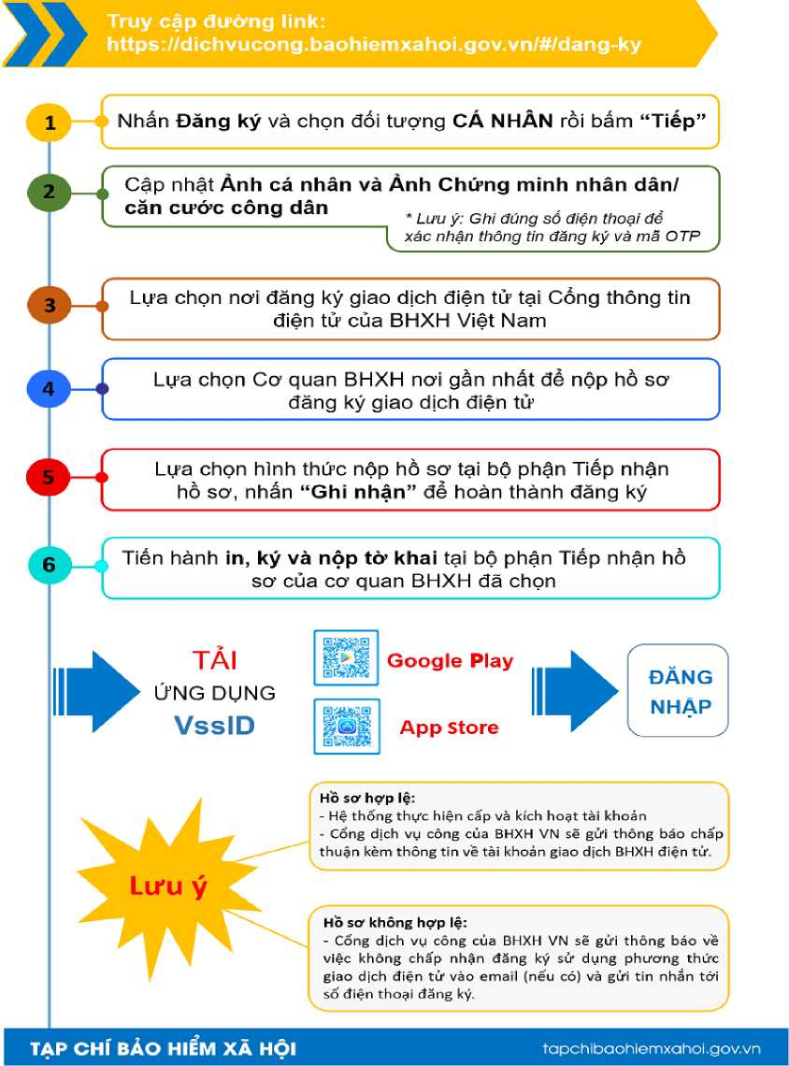
Hướng dẫn sử dụng ứng dụng
Bảo hiểm xã hội số (VssID)
Để đăng nhập và sử dụng các chức năng, tiện ích của ứng dụng.
Người dùng cần đăng ký tài khoản giao dịch điện tử với cơ quan BHXH.
VssID sử dụng trên hai kho ứng dụng Google Play (hệ điều hành Android) và AppStore (hệ điều hành iOS).
Bảo hiểm xã hội Quận Bình Thạnh

Slide 2
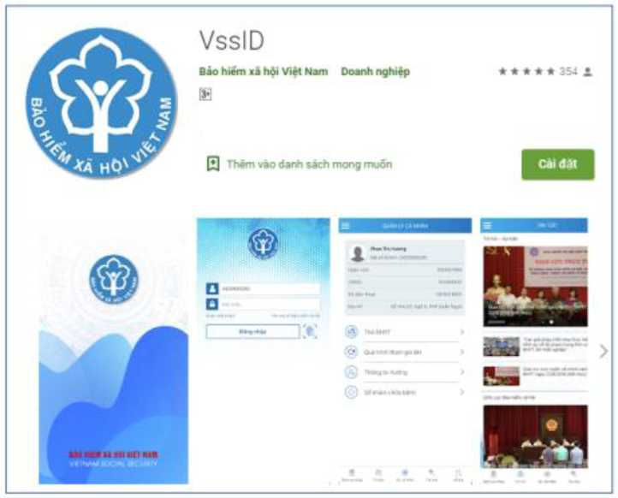
TẢI VÀ CÀI ĐẶT ỨNG DỤNG VssID
1. Đối với hệ điều hành Android
Bước 1. Vào kho ứng dụng Google Play/CH Play, gõ vào ô tìm kiếm từ khóa “VssID” và chọn Tìm kiếm.
Bước 2. Chọn ứng dụng VssID, như hình sau:
Bước 3. chọn “Cài đặt/Install” để thực hiện cài đặt ứng dụng.
Bảo hiểm xã hội Quận Bình Thạnh

Slide 3
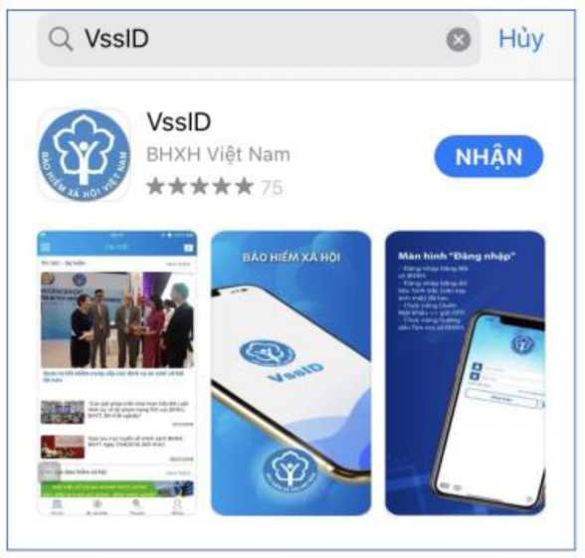
2. Đối với hệ điều hành IOS
Bước 1. Vào kho ứng dụng AppStore, gõ vào ô tìm kiếm từ khóa “VssID” và chọn Tìm kiếm.
Bước 2. Chọn ứng dụng VssID như hình sau:
Bảo hiểm xã hội Quận Bình Thạnh

Slide 4
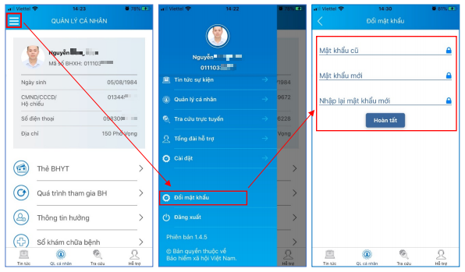
HƯỚNG DẪN SỬ DỤNG ỨNG DỤNG VssID
1. Trường hợp đã có tài khoản giao dịch điện tử cá nhân với cơ quan BHXH
1.1. Đăng nhập ứng dụng
Nhập tài khoản (mã số BHXH) và mật khẩu vào các ô tương ứng để đăng nhập ứng dụng.
1.2. Đổi mật khẩu
Người sử dụng nên thực hiện đổi mật khẩu cho lần đăng nhập đầu tiên nhằm bảo vệ thông tin cá nhân.
Bước 1. Chọn
Bước 2. Chọn Đổi Mật Khẩu
Bước 3. Nhập Mật khẩu cũ, Mật khẩu mới và Nhập lại lại mật khẩu mới
Bước 4. Chọn Hoàn tất. Hệ thống sẽ gửi đến số điện thoại mà người sử dụng đã đăng ký giao dịch điện tử với cơ quan BHXH mã OTP để xác thực việc đổi mật khẩu.
Bảo hiểm xã hội Quận Bình Thạnh

Slide 5
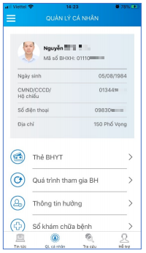
1.3. Quản lý cá nhân
Chức năng Quản lý cá nhân hiển thị các thông tin cơ quan của người sử dụng như:
Mã số BHXH, Họ và tên, Ngày sinh, CMND/CCCD/Hộ chiếu, Số điện thoại và địa chỉ cùng các chức năng khác của ứng dụng VssID.
Bảo hiểm xã hội Quận Bình Thạnh

Slide 6
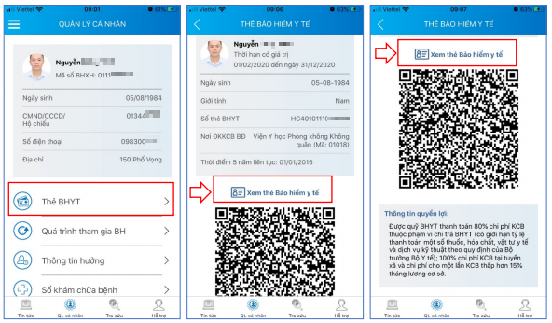
1.4. Thẻ BHYT
Bước 1. Chọn QL cá nhân
Bước 2. Chọn Thẻ BHYT, màn hình sẽ hiển thị các thông tin cơ bản như hình dưới
Bảo hiểm xã hội Quận Bình Thạnh

Slide 7
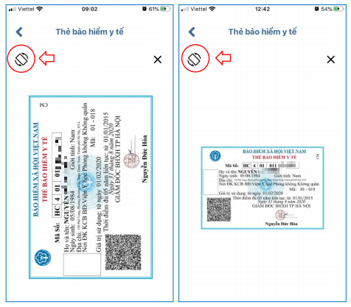
Bước 3. Nhấn vào “Xem thẻ Bảo hiểm y tế”, màn hình sẽ hiển thị như hình dưới (có thể lựa chọn xoay để xoay thẻ BHYT để dễ quan sát):
Lưu ý: Ứng dụng chỉ cho phép đăng nhập một tài khoản trên một thiết bị ở cùng một thời điểm. Khi đăng nhập tài khoản vào thiết bị thứ hai, ứng dụng sẽ có cảnh báo, nếu người dùng lựa chọn tiếp tục đăng nhập ở thiết bị thứ hai, ứng dụng sẽ yêu cầu nhập mã OTP được gửi đến số điện thoại của người dùng đã đăng ký trước đó, đồng thời tài khoản này sẽ bị thoát khỏi ứng dụng trên thiết bị thứ nhất.
Bảo hiểm xã hội Quận Bình Thạnh

Slide 8
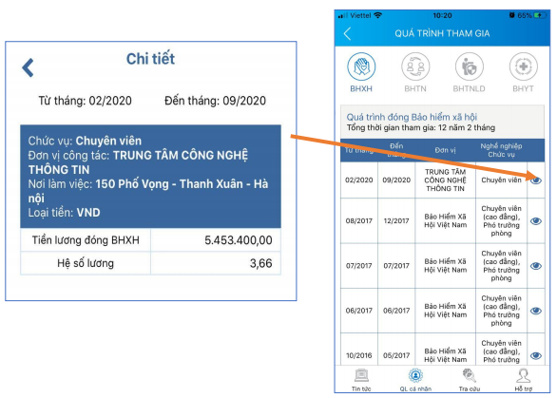
1.5. Quá trình tham gia BH
Chức năng Quá trình tham gia BH cung cấp thông tin về quá trình tham gia Bảo hiểm xã hội, Bảo hiểm thất nghiệp, Bảo hiểm tai nạn lao động, bệnh nghề nghiệp, Bảo hiểm y tế của mỗi người sử dụng. Người sử dụng có thể xem chi tiết quá trình tham gia như: Thời gian, Đơn vị, Nghề nghiệp, chức vụ, mức đóng.
Bảo hiểm xã hội Quận Bình Thạnh

Slide 9
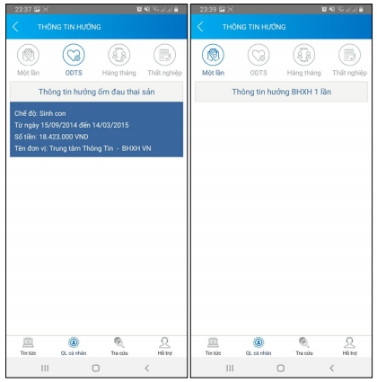
1.6. Thông tin hưởng
Chức năng Thông tin hưởng cung cấp toàn bộ các chế độ BHXH mà người sử dụng đã hưởng như: Chế độ BHXH một lần; Chế độ Ốm đau, thai sản và dưỡng sức phục hồi sức khỏe; Chế độ BHXH hàng tháng; Chế độ BHTN.
Bảo hiểm xã hội Quận Bình Thạnh

Slide 10
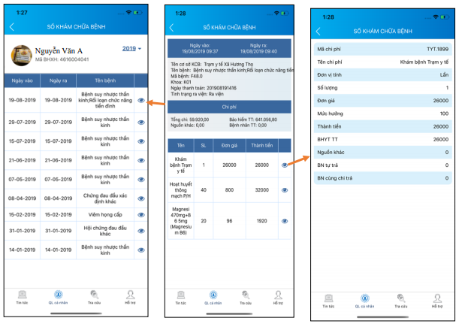
1.7. Sổ khám chữa bệnh
Chức năng Sổ khám chữa bệnh cung cấp toàn bộ thông tin khám chữa bệnh BHYT của người sử dụng theo từng năm.
Bảo hiểm xã hội Quận Bình Thạnh

Slide 11
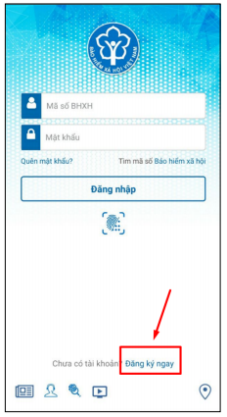
2. Trường hợp chưa có tài khoản giao dịch điện tử cá nhân với cơ quan BHXH
Người sử dụng chưa có tài khoản giao dịch điện tử cá nhân với cơ quan BHXH chỉ có thể sử dụng một số tiện ích.
Để có thể sử dụng tất cả các chức năng của ứng dụng VssID, người sử dụng cần đăng ký giao dịch điện tử các nhân với cơ quan BHXH, cụ thể như sau:
Bước 1: Chọn Đăng ký ngay trên ứng dụng VssID
Bảo hiểm xã hội Quận Bình Thạnh

Slide 12
Hoặc truy cập địa chỉ:
https://dichvucong.baohiemxahoi.gov.vn và Trên màn hình trang chủ, chọn “Đăng ký” để hiển thị màn hình đăng ký.
Bảo hiểm xã hội Quận Bình Thạnh

Slide 13
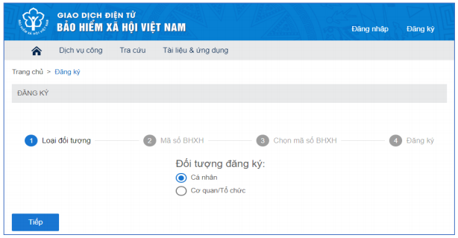
Bước 2: Chọn đối tượng đăng ký là “Cá nhân” và chọn "Tiếp" để chuyển sang bước kê khai các thông tin đăng ký.
Bảo hiểm xã hội Quận Bình Thạnh

Slide 14
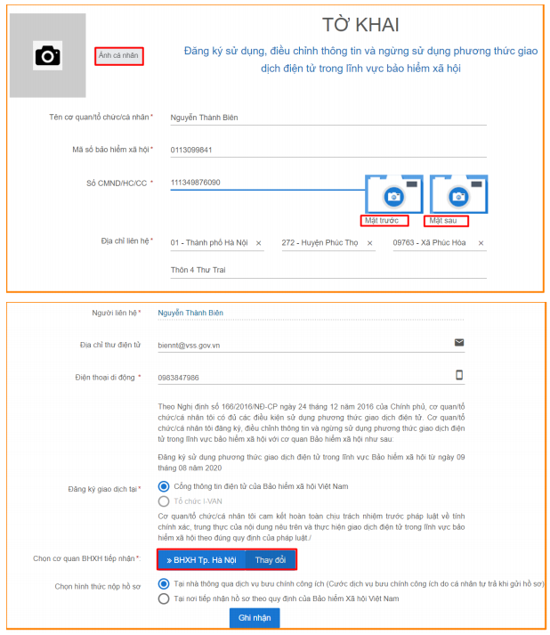
Bước 3: Thực hiện kê khai thông tin đăng ký giao dịch với cơ quan BHXH bằng phương thức điện tử theo mẫu số 01
Lưu ý:
Họ tên : nhập đầy đủ có dấu
Điền đầy đủ thông tin những nội dung có dấu *, ảnh chụp 2 mặt CMND/CCCD
Chọn cơ quan BHXH tiếp nhận: [079] BHXH Tp.Hồ Chí Minh – [06] BHXH Bình Thạnh
Bước 4: Chọn nút “Ghi nhận”, sẽ hiển thị thông tin đã đăng ký theo mẫu 01 như sau:
Bảo hiểm xã hội Quận Bình Thạnh

Slide 15
Bước 5: Thực hiện in, ký, ghi rõ họ tên và nộp tờ khai.
Lưu ý: Khi nộp hồ sơ, cá nhân cung cấp cho cán bộ tiếp nhận hồ sơ tờ khai theo mẫu số 01, ký và ghi rõ họ tên, sau đó xuất trình CMND/thẻ Căn cước công dân/hộ chiếu để xác minh thông tin.
- Trường hợp hồ sơ hợp lệ: Hệ thống thực hiện cấp và kích hoạt tài khoản sử dụng phương thức giao dịch điện tử với cơ quan BHXH. Cổng dịch vụ công của BHXH Việt Nam gửi thông báo chấp thuận kèm thông tin về tài khoản giao dịch bảo hiểm xã hội điện tử vào địa chỉ thư điện tử (nếu có) và gửi tin nhắn tới số điện thoại đã được đăng ký sau khi nhận đủ hồ sơ đăng ký. Cá nhân có trách nhiệm đổi mật khẩu tài khoản đã được cấp lần đầu và thay đổi mật khẩu ít nhất 06 (sáu) tháng một lần để đảm bảo an toàn, bảo mật.
- Trường hợp hồ sơ không hợp lệ: Cổng dịch vụ công của BHXH Việt Nam gửi thông báo về việc không chấp nhận đăng ký sử dụng phương thức giao dịch điện tử vào địa chỉ thư điện tử (nếu có) và gửi tin nhắn tới số điện thoại đã đăng ký sau khi nhận được hồ sơ, cá nhân căn cứ thông báo không chấp nhận hồ sơ đăng ký sử dụng phương thức giao dịch điện tử của cơ quan BHXH để hoàn chỉnh thông tin đăng ký hoặc liên hệ với cơ quan BHXH nơi gần nhất.
- Trong thời gian 10 ngày kể từ ngày khai tờ khai, nếu cá nhân không đến Cơ quan BHXH để nộp hồ sơ thì thông tin về tờ khai điện tử sẽ tự động xóa trên Cổng dịch vụ công của BHXH Việt Nam.
Bảo hiểm xã hội Quận Bình Thạnh

